Slide 1
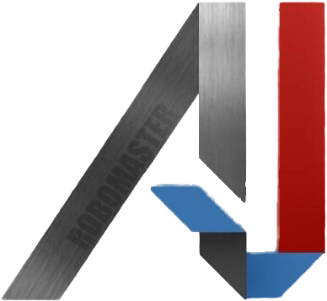
AI组
夏 季 培 训

Slide 2
1
硬件

Slide 3
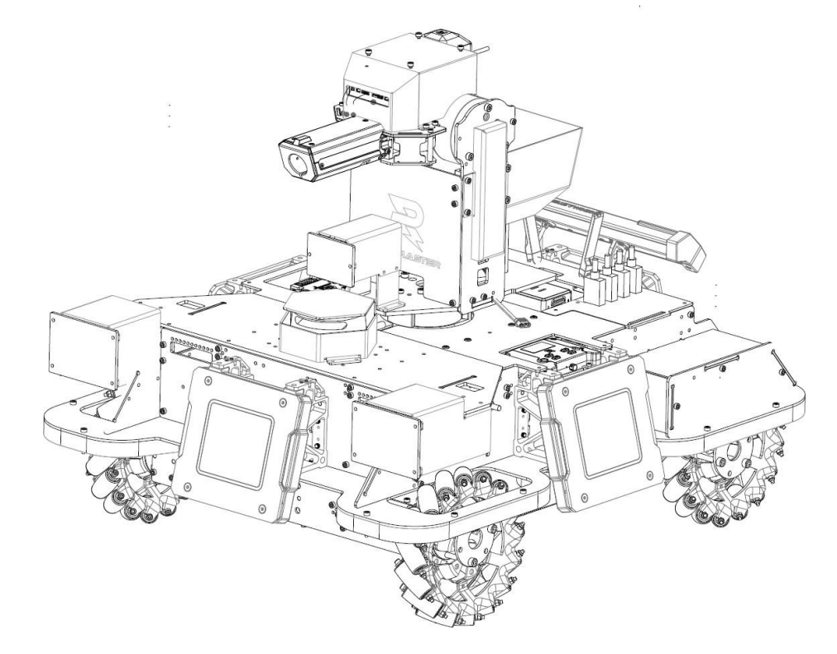
硬件
RoboMaster AI 机器人由底盘模块、拓展模块、云台模块、发射模块和裁判系统模块组成。
底盘模块包含一组麦克纳姆轮，可实现机器人全向移动；
拓展模块可搭载外部控制器（如 NUC、妙算等）及传感器（如摄像头、激光雷达等），同时拓展模块包含一组环绕机器人四周的保险杠结构，有效减少撞击对于机器人的影响，提高机器人的使用寿命；
云台模块可完成 Pitch 和 Yaw 两个自由度的旋转运动，提升机器人的灵活性和对抗能力；
发射机构模块可发射 17mm 弹丸；
裁判系统模块内置传感器，可检测机器人受到的伤害值，当机器人血量降低为零时，裁判系统自动切断电源，模拟机器人阵亡。

Slide 4
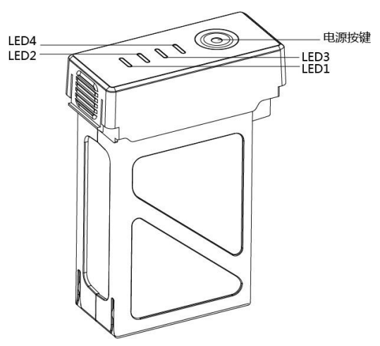
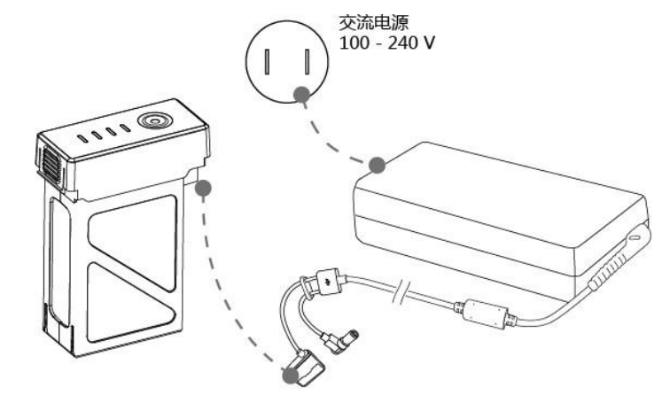
开启/关闭
短按电池开关一次，再长按电池开关 2 秒以上，即可开启/关闭智能电池。电池开启时，电量指示灯显示当前电池电量；电池关闭时，指示灯均熄灭。
硬件
电池
充电
充电状态下电池电量指示灯将会循环闪烁，并指示当前电量。
电量指示灯全部熄灭时表示电池已充满。请取下电池和充电器，完成充电。

Slide 5
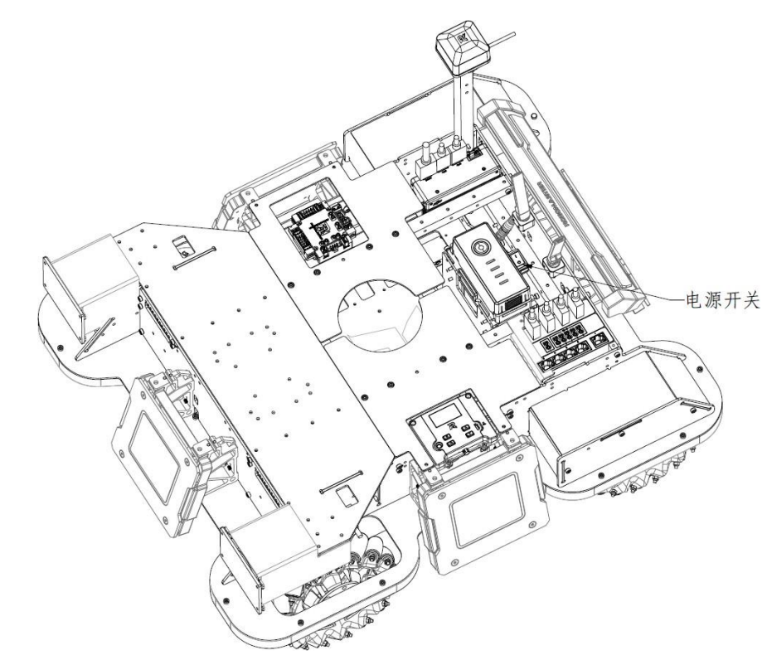
硬件
启动机器人
电池架位于机器人底盘中部，云台后方。使用时，请将电池竖直插入电池架中。位置如图：
将电池安装到电池架后，开启电池，打开机器人的开关按钮，开关按钮位于电池架上。
机器人接通电源后，会进行一次自检，表现为裁判系统主控灯柱血量由 0 %逐渐加到90 %，自检通过则主控灯柱血量会加到 100 %，机器人自检期间遥控器操作无效。

Slide 6
2
三维空间的刚体运动

Slide 7
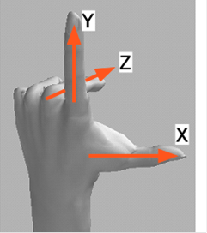
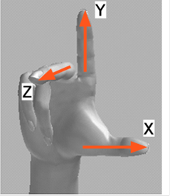
三维空间的刚体运动
坐标系
常见坐标系
固定的世界坐标系
移动的机器人坐标系
不同传感器的坐标系
ROS
ros使用右手系，Z轴向上。
左手系
右手系

Slide 8
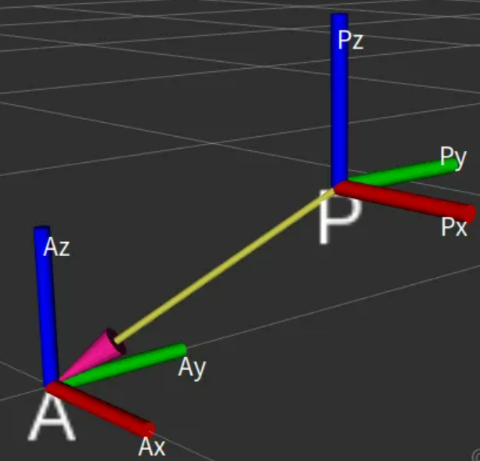
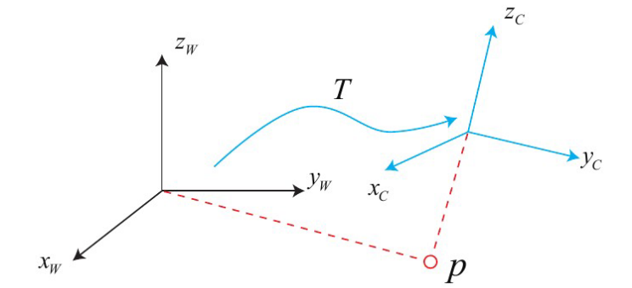
三维空间的刚体运动
如何描述坐标系与坐标系之间的变化
平移
旋转

Slide 9
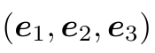
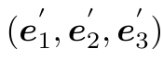
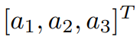
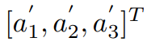
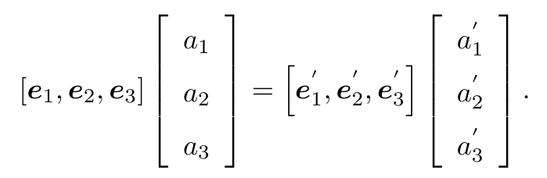
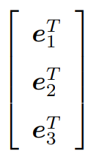
三维空间的刚体运动
旋转矩阵
我们设某个单位正交基 经过一次旋转，变成了 。那么，对于同一个向量 a（注意该向量并没有随着坐标系的旋转而发生运动），它在两个坐标系下的坐标为 和 。
根据坐标的定义，有：
为了描述两个坐标之间的关系，我们对等式左右同时左乘

Slide 10
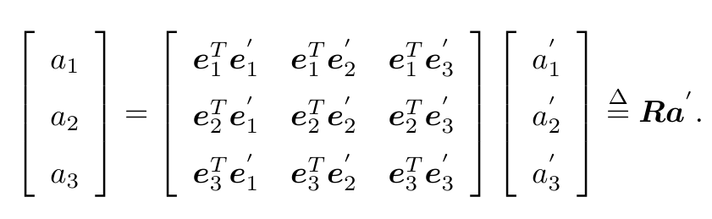
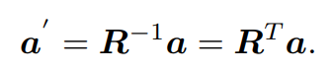
三维空间的刚体运动
于是得到：
我们把中间的阵拿出来，定义成一个矩阵 R。这个矩阵刻画了旋转前后同一个向量的坐标变换关系。只要旋转是一样的，那么这个矩阵也是一样的。可以说，矩阵 R 描述了旋转本身。因此它又称为旋转矩阵。
可以验证：R 是一个行列式为1的正交矩阵；反之，满足这个性质的矩阵称为旋转矩阵。
可以得出：

Slide 11
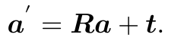
三维空间的刚体运动
旋转（用 R 描述）加平移（用平移向量 t 描述）：
两个坐标系间的运动可用R ，t 完全描述。
矩阵表示方式有几个缺点：
旋转矩阵 R 有九个元素，但仅有三个自由度。
旋转矩阵自身带有约束：它必须是个正交矩阵，且行列式为 1。当 我们想要估计或优化一个旋转矩阵时，这些约束会使得求解变得困难。
能否以更少更紧凑的元素表达旋转？

Slide 12
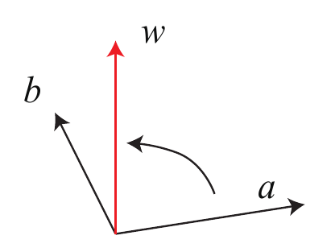
三维空间的刚体运动
旋转向量
任意旋转都可以用一个旋转轴和一个旋转角来刻画。
方向为旋转轴，长度为旋转角。
称为角轴/轴角（Angle Axis）或旋转向量（Rotation Vector）。

Slide 13
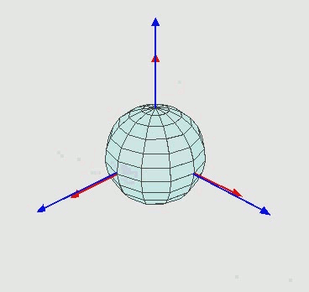
三维空间的刚体运动
欧拉角
将旋转分解为三个方向上的转动
例，按 Z-Y-X 顺序转动
轴可以是定轴或动轴，顺序亦可不同
常见的有：yaw-pitch-roll

Slide 14
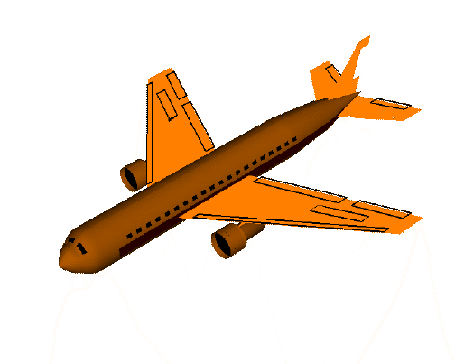
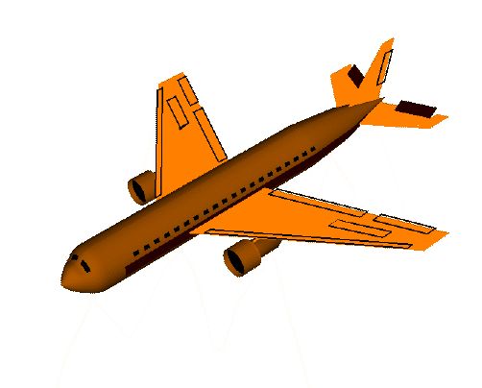
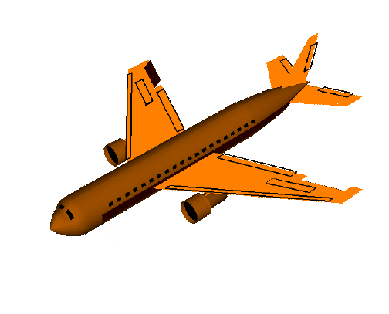
三维空间的刚体运动
俯仰角/偏航角
绕物体的Z轴旋转，得到偏航角yaw
绕旋转之后的Y轴旋转，得到俯仰角pitch
绕旋转之后的X轴旋转，得到滚转角roll
yaw
pitch
roll

Slide 15
三维空间的刚体运动
万向锁
欧拉角的奇异性问题
在特定值时，旋转自由度减1
yaw-pitch-roll顺序下，当pitch为90度时，存在奇异性
正常情况
奇异情况

Slide 16
三维空间的刚体运动
万向锁
由于死锁的存在，欧拉角不适合插值或迭代
多用于人机交互中
可以证明：仅用三个实数表达旋转时，不可避免地存在奇异性问题
SLAM中亦很少用欧拉角表达姿态

Slide 17
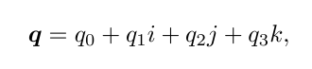
三维空间的刚体运动
四元数（Quaternion）
四元数使用扩展的复数来表达旋转，3D旋转可以用单位四元数表达
有三个虚部和一个实部
四元数相比于角轴、欧拉角的优势：紧凑、无奇异性

Slide 18
3
位姿

Slide 19
位姿
位姿（Pose）
位置（position）
x
y
z
姿态（orientation）
w
x
y
z

Slide 20
谢 谢 观 看
———— THANK YOU FOR WATCHING ————

